Slide 1

자동 무빙 카메라를
연동한 운동관리 앱
이창석 서정현 박주환

Slide 2

1
주제 개요
I N D E X
2
운동 자세 목록
3
자세 비교 결과 처리
4
Q&A

Slide 3
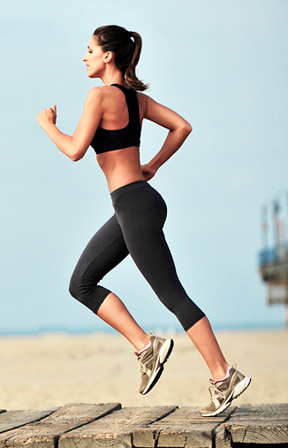
주제 개요

Slide 4
주제 개요
문제점
아이디어
혼자 운동할 때
자신의 운동 자세가 맞는 자세인지, 자신이 맞는 운동법, 적절한 운동량으로 운동을 하는지 알기 힘들다.
자신의 자세를 확인하기 힘들다.
핸드폰 앱을 통한
회원의 신체 정보에 맞는 운동법, 운동량 제시
해당 운동 동영상 제공
자동 무빙 카메라를 이용한 간편한 내 자세 확인
올바른 자세와 내 자세를 비교

Slide 5
운동 자세 목록

Slide 6
운동 자세 목록
예상 목록
팔굽혀 펴기
스쿼트
플랭크
레그레이즈
크런치
윗몸일으키기
브릿지
클러치
런지
버피테스트

Slide 7
자세 비교 결과 처리

Slide 8
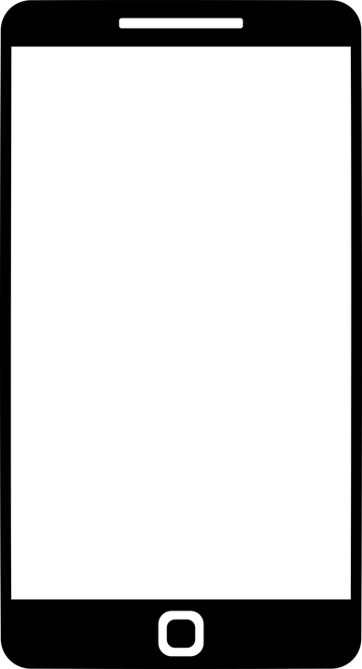


자세비교
스쿼트
자세보기
자세비교안내
해당 운동은 구분 동작 ○개로 이루어져있습니다.
아래의 트레이너 자세를 보고 음성에 따라 자세를 취해주세요
런지
자세보기
구분 동작1
구분 동작2
자세보기를 클릭하면 오른쪽과 같이 해당 운동에 대한 구분 동작 개수가 제시되고, 구분 동작마다 트레이너의 시범 사진을 사용자에게 보여줍니다.

Slide 9
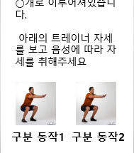
자세비교
자세비교안내
해당 운동은 구분 동작 ○개로 이루어져있습니다.
아래의 트레이너 자세를 보고 음성에 따라 자세를 취해주세요
Slide!
Click!
구분 동작1
구분 동작2
시작버튼
사용자가 해당 구분 동작을 충분히 인지하면, 밑의 시작버튼을 통해 자세 비교를 위한 사진 촬영을 시작합니다.

Slide 10
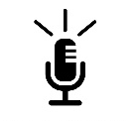
자세비교
자세 비교
안내 중…
자세 비교 안내는 순서대로 1번부터 ○번 구분 동작 까지의 자세를 천천히 사용자가 취할 수 있도록 음성을 통해 안내합니다.
Ex) 1번 구분 동작을 취해주세요, 5초뒤에 촬영이 시작됩니다. 5,4,3,2,1…

Slide 11
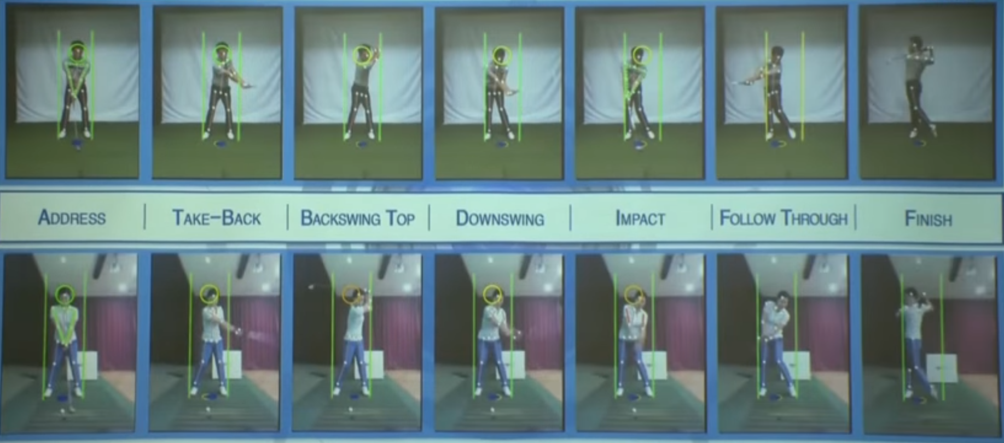
자세비교
트레이너의 자세
사용자 자세
이후 촬영된 사진을 위와 같이 영상 처리된 결과물이 트레이너의 자세와 사용자 자세로 나누어 출력됩니다.

Slide 12
Q&A

Slide 13
THANK YOU!

